Slide 1

Un Amour de femme
N°14

Slide 2
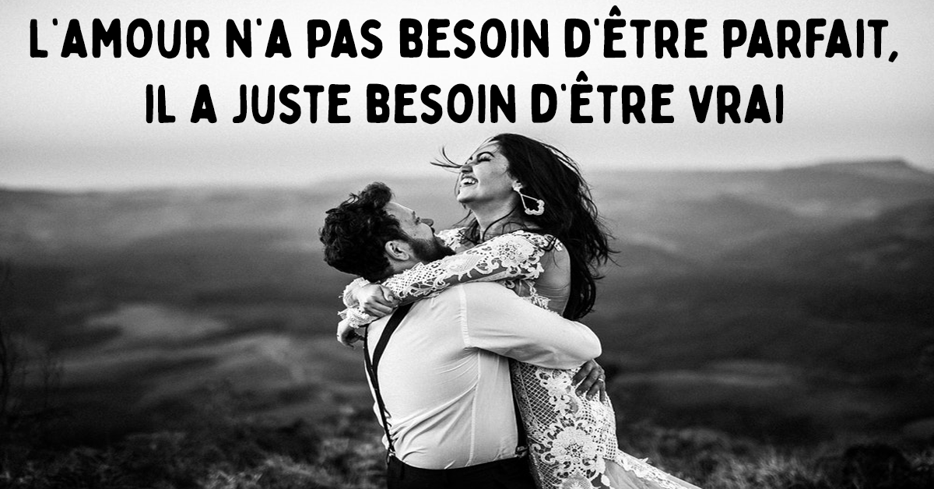

Slide 3
Le sens de l’amour et le sens de la vie, c’est le sens de la qualité suprême de la vie. Amour et poésie, quand ils sont conçus comme fins et moyens du vivre, donnent plénitude de sens au «vivre pour vivre».

Slide 4


Slide 5
L’excès de sagesse devient fou, la sagesse n’évite la folie qu’en se mêlant à la folie de la poésie et de l’amour.

Slide 6


Slide 7
L’amour est poésie. Un amour naissant inonde le monde de poésie, un amour qui dure irrigue de poésie la vie quotidienne, la fin d’un amour nous rejette dans la prose.

Slide 8


Slide 9
En amour, être français, c’est la moitié du chemin.

Slide 10


Slide 11
L’amitié chez la femme est voisine de l’amour.

Slide 12


Slide 13
Le baiser frappe comme la foudre, l’amour passe comme un orage, puis la vie, de nouveau, se calme comme le ciel, et recommence ainsi qu’avant. Se souvient-on d’un nuage?

Slide 14


Slide 15
C’était
Un Amour de femme

